Slide 1

KHOÁ HỌC PHP CƠ BẢN
Các phương pháp lập trình truyền thống
Giảng viên: Nguyễn Viết Mạnh

Slide 2
Nội dung
Lập trình tuyến tính (không cấu trúc)
Lập trình thủ tục (có cấu trúc)
Ưu điểm của lập trình hướng đối tượng

Slide 3
Lập trình tuyến tính
Luồng viết code từ trên xuống dưới, không sử dụng hàm, các biến luôn là toàn cục
Ưu điểm: code chạy nhanh vì không phải qua các bước gọi hàm hay tạo object
Nhược điểm:
Code khó bảo trì, khó phát triển với các ứng dụng lớn
Không sử dụng hàm nên tốn công sức viết lại cho các chức năng tương tự
Code thiếu chuyên nghiệp, không có tính bảo mật

Slide 4
Lập trình tuyến tính
Ví dụ: viết chương trình tính tổng 2 số nguyên
$number1 = 1;
$number2 = 3;
$sum = $number1 + $number2;
echo "Tổng của 2 số nguyên $number1 + $number2 = " . $sum;

Slide 5
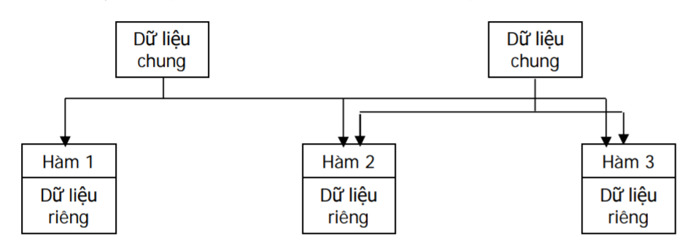
Lập trình thủ tục(có cấu trúc)
Chương trình được tổ chức thành các hàm tương ứng với các chức năng trên hệ thống
Có các biến toàn cục để các hàm có thể sử dụng chung và thay đổi giá trị khi cần
Dữ liệu được chuyển đổi qua lại thông qua các tham số gọi hàm
Bản chất là các hàm sẽ gọi qua lại lẫn nhau

Slide 6
Lập trình thủ tục(có cấu trúc)
Ưu điểm
Chương trình có cấu trúc rõ ràng
Phân chia thành các hàm độc lập nên có thể làm việc được theo nhóm
Nhược điểm
Do chú trọng vào mặt chức năng mà không phải dữ liệu nên thiếu linh động trong việc xử lý dữ liệu
Các hàm sử dụng chung biến toàn cục dẫn tới khó kiểm soát sự thay đổi của biến

Slide 7
Lập trình thủ tục(có cấu trúc)
Ví dụ
function connectDb(){}
function disconnectDb(){}
function addBook(){
connectDb();
//code
disconnectDb();
}
function editBook(){
connectDb();
//code
disconnectDb();
}
//gọi hàm

Slide 8
Ưu điểm của OOP
Lấy đối tượng (object) làm trọng tâm thay cho chức năng (function) nên dễ dàng cài đặt và nâng cấp hơn
Tính đóng gói và che giấu thông tin giúp dữ liệu được bảo mật
Sử dụng đối tượng để mô hình hóa thế giới thực giúp cho việc mô tả giao diện hệ thống dễ dàng hơn
Thông qua tính kế thừa, chương trình tránh được sự dư thừa, tăng khả năng mở rộng của hệ thống

